Slide 2
Nhiệm vụ 1: Nhóm 1,3,5: Tìm hiểu về các khái niệm cơ bản trong môn Địa lí
+ Dựa vào cấu trúc chương trình Địa lí lớp 6, em hãy cho biết chúng ta sẽ được tìm hiểu những khái niệm nào?
+ Việc nắm vững các khái niệm này có ý nghĩa gì đối với em trong học tập và cuộc sống?
Nhiệm vụ 2: Nhóm 2,4,6: Tìm hiểu về những kĩ năng chủ yếu khi học Địa lí.
Dựa vào thông tin mục 1, hình 1,2,3, các em hãy:
+ Kể tên các công cụ hỗ trợ khi học Địa lí??
+ Cho biết kĩ năng chủ yếu khi học Địa lí?

Slide 3
BÀI MỞ ĐẦU
1. Những khái niệm cơ bản và kĩ năng chủ yếu của môn Địa lí
- Chương trình Địa lí lớp 6 sẽ giúp các em tìm hiểu một số khái niệm địa lí cơ bản về Trái Đất, các thành phần tự nhiên của Trái Đất và mối quan hệ giữa con người với thiên nhiên.
- Các kĩ năng Địa lí chủ yếu
+ Sử dụng bản đồ, sơ đồ, hình ảnh, bảng số liệu, biểu đồ …
+ Tổ chức học tập ngoài thực địa.
+ Khai thác thông tin trên Internet.

Slide 4
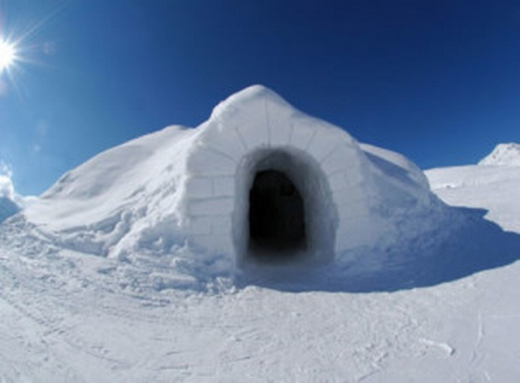
+ Em hãy nêu những điều lí thú được thể hiện qua các hình ảnh trên? + Kể thêm những điều lí thú mà em biết về tự nhiên và con người trên Trái Đất?
Hoang mạc Xahara rộng lớn nhất thế giới
Ngôi nhà băng của người Exkimo ở đới lạnh phương Bắc
Biển Chết_Hồ nước mặn lớn nhất Trái Đất
Nơi giao nhau giữa Thái Bình Dương và Đại Tây Dương nhưng nước không thể hòa vào nhau tạo nên 2 màu sắc khác biệt

Slide 5
https://www.youtube.com/watch?v=jJDDEaOr4Ys

Slide 6
BÀI MỞ ĐẦU
2. Môn Địa lí và những điều lí thú
- Học Địa lí thật là lí thú: Giúp các em khám phá và giải thích được nhiều hiện tượng tự nhiên, dân cư, văn hóa, kinh tế…của các vùng đất khác nhau trên thế giới và nơi mình đang sinh sống.
- Được tìm hiểu về các mối quan hệ giữa các sự vật, hiện tượng địa lí: Chuyển động của Trái Đất với hiện tượng ngày, đêm, các mùa. Mối quan hệ giữa khí áp và gió…

Slide 7
em hãy lấy được các ví dụ để thấy được vai trò của môn Địa lí đối với cuộc sống?
3. Địa lí và cuộc sống
- Môn Địa lí cung cấp cho các em hiểu biết về:
+ Các hiện tượng trong tự nhiên.
+ Mối quan hệ giữa con người với thiên nhiên.
-Vận dụng kiến thức, kĩ năng đã học để giải quyết các vấn đề trong cuộc sống hàng ngày

